Slide 1
MICKEY MOUSE

Slide 2
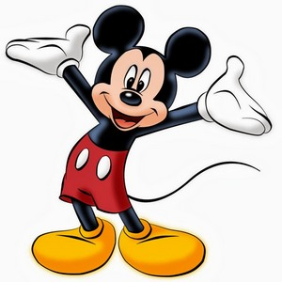
Razvoj crtanog filma
Godine 1928. lika Mickey Mousa su stvorili Walt Disney i Ub Iwerks.
Dan njegova rođenja smatra se 18.studenog 1928. godine.

Slide 3
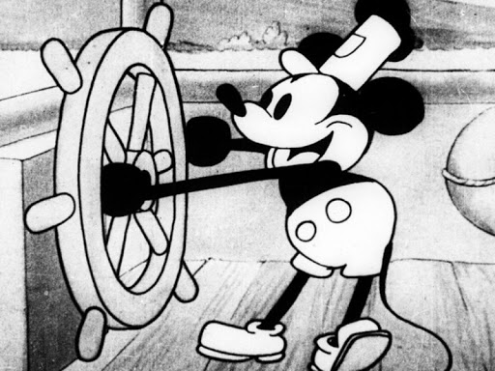
Prvi film
Predstavljen je javnosti prvi put u animiranom filmu Parobrod Willie, gdje je Mickey imao glavnu ulogu.

Slide 4
Karakteristike
Mickey Mouse je najpoznatiji po svojim bijelim rukavicama koje su prvi put prikazali u crtanom The Opry House 1929.
Iako ga svi pamtimo po crvenom šorcu i žutim cipelama on je tokom karijere nosio različitu odjeću čak 175 puta. Prema Walt Disneyu visok je 69cm a težak 10,5kg.

Slide 5
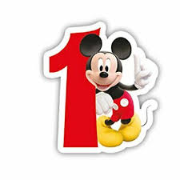
Prve riječi
Prve riječi koje je ikad izgovorio bile su Hot dog . To su ujedno i prve riječi nekog crtanog junaka.

Slide 6
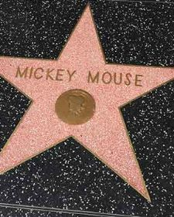
Hollywood
Mickey Mouse je prvi crtani lik koji je dobio zvijezdu na holivudskom Bulevaru slavnih 1978. na svoj 50-i rođendan.

Slide 7
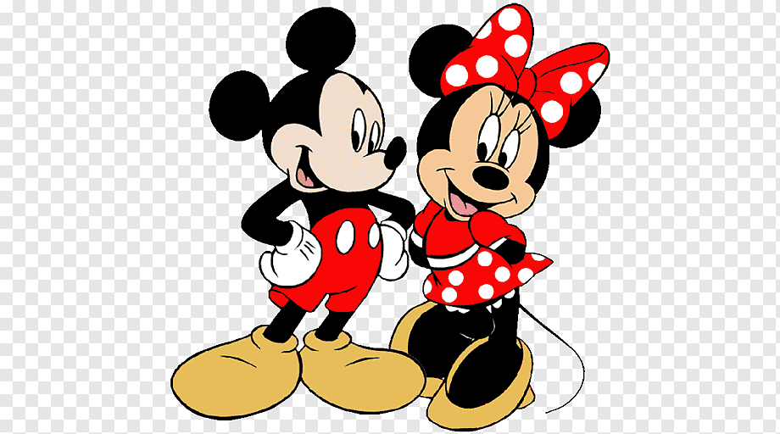
Minnie Mouse
A tko je Minnie Mouse?
Minnie je Mickeyeva partnerica i s njim glumi i 73 crtana filma.
Njih dvoje su najomiljeniji par u svijetu crtića.

Slide 8
Ivan Šimović

